Slide 1
MVP Lab Seminar #7
29th, September, 2017
Sungju Park

Slide 2
Seminar Notice
다음 세미나:
#8: 4주 후, 도진경/이주성
#9: 6주 후, 이경재/정태영
#10: 8주 후, 황상원/손한빈
세미나는 1월에 다시 돌아올 예정입니다.

Slide 3
Seminar Notice: 신입생 세미나
신입생 세미나는 2018년 입학 신입생의 본인 연구 내용 및 공부 내용 발표의 자리로서, 새로 들어올 두 명의 신입생 (이현성, 조명아) 대상으로 진행될 예정입니다.
이미 인턴 중인 이형민/이용주 학생에 비해서 새로 들어오는 두 명의 학생은
빠른 기간내에 연구실에서 필요로 하는 다양한 개념들을 체계적으로 습득해야 할 필요성이
있다고 판단하여 입학 전 복수의 발표를 통해서 다양한 피드백을 받을 예정입니다.
그리하여, 두 학생 중 먼저 시작한 이현성 인턴의 발표가 다음과 같이 있을 예정입니다.
참여에 제한이 없으니 참석하셔서 많은 질문 및 조언 부탁드립니다.
일시: 2017년 10월 11일 수요일 (추석 연휴 직후 수요일)
시간: 4시 (약 50분)
장소: 제4공학관 D402호
발표 내용:
전적대학의 학부 과정에서의 연구 내용 + Image Processing + Machine Learning + Deep Learning

Slide 4

K-means Clustering
And Gaussian Mixture Model
With Probability Backgrounds
MVP Lab Seminar Episode 7
Sungju Park

Slide 5
Contents
Probability Background
Probability
Discrete Probability distribution
Continuous Probability distribution
Data Clustering
K-means Clustering (EM-algorithm)
Gaussian Mixture Model (EM-algorithm)
Data Clustering Python Code

Slide 6
Reference
본 세미나는 기본적으로 다음 두 강의에서 얻은 Insight를 기반으로 만들어 졌습니다.
KAIST 문일철 교수님의 <인공지능 및 기계학습 개론>
연세대학교 김은태 교수님의 2017-2학기 <기계학습>
추가적인 개념 정리는 다음에 정리되어 있으니 참고하시기 바랍니다.
https://taeoh-kim.github.io/
“머신러닝에서의 확률 분포, 랜덤 변수 그리고 Maximum Likelihood”
“Bayes Theorem과 Sigmoid와 Softmax사이의 관계”
“Cross Entropy의 정확한 확률적 의미”

Slide 7
Reference
KAIST 문일철 교수님의 <인공지능 및 기계학습 개론>: 진경/우진/용주/성주 스터디 중에서..
Basic Probabilities
Fundamentals of Machine Learning
Naïve Bayes
Logistic Regression
Support Vector Machine
Training/Testing and Regularization
Bayesian Network
K-Means Clustering and Gaussian Mixture Model
Hidden Markov Model
Sampling based Inference
김은태 교수님의 <기계학습>
확률, 확률 분포 부분 발췌

Slide 8
Probability Backgrounds

Slide 9
1.1 Why Probability ?

Slide 10
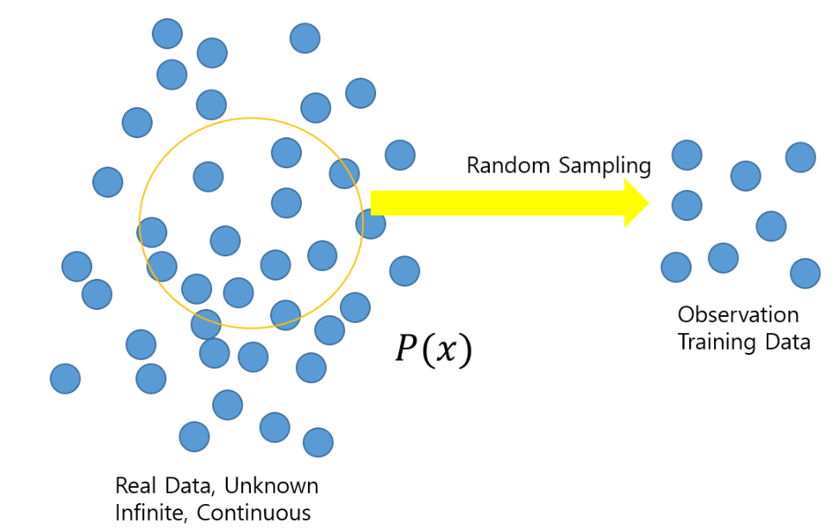
1.Probability
Machine Learning
- 확률적 개념이 들어간다면, 관측된 Data는 진짜 Data가 아닌
진짜 Data로 부터 Sampling 된 Data이다.
- 관측된 Data(=Training Sample)로 부터 Model을 설계하는 것
Deep Learning (Cross Entropy)
Naive Bayes
MRF
CRF
Word 2 Vec
Generative Models
Bayesian Models

Slide 11




1.Probability
Probability Distribution
데이터 자체의 분포 (Regression, Clustering등의 문제)
Likelihood (class에 속해 있는 데이터의 분포)
Posterior (데이터가 들어왔을 때의 class에 Mapping되는 분포)
Prior (어떤 Class 가 어떻게 있을 지를 결정하는 우리의 사전지식)

Slide 12
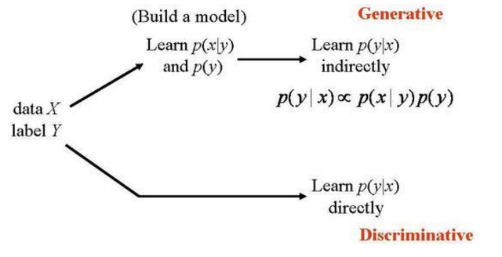
1.Probability
Generative Model vs Discriminant Model

Slide 13
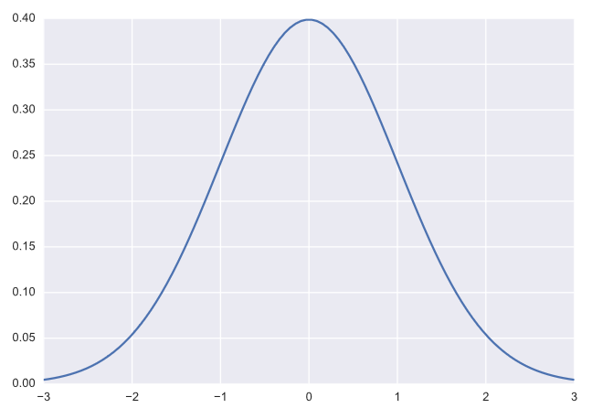




1.Probability
함수 vs 확률 분포
$$f(x)$$
$$P(x)$$
$$x$$
$$x$$
Random variable
Deterministic Value
Sampling
Uncertainty
Stochastic Value

Slide 14







1.Probability
Probability Distribution
- 진짜 Data 확률 분포를 구하는 것이 목표!
- Function을 찾는 것이 목표가 아닌 이유는, 진짜 데이터가 아닌 관측된 Data (=Training Data)가 Random하게 Sampling 된 Data로 가정하는 불확실적 상황(Stochastic) 을 가정하기 때문!
Method
Assume
Probability Model
Determine
Parameters
Bernoulli
Binomial
Normal

Slide 15
1.2 Probability Distributions

Slide 16
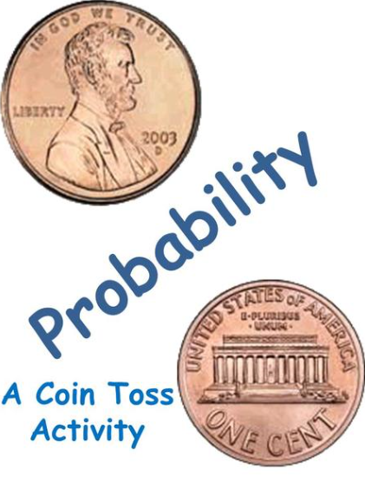
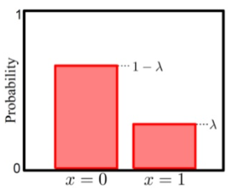


1.Discrete Probability Problem
- Bernoulli Distribution -> Binary Classification
Random Variable = Input = Interest
$$p\left(x=1|μ\right)=μ$$
$$p\left(x=0 | μ\right)=1−μ$$
$p\left(x\right|μ)=μ^{x}{(1−μ)}^{1−x}$, $x∈\{0,1\}$
Determine !
unkown parameter

Slide 17
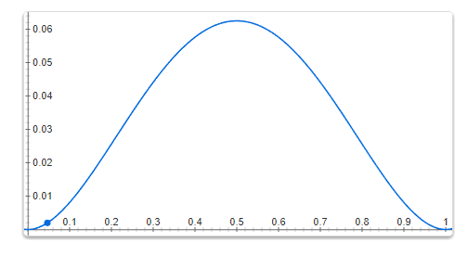

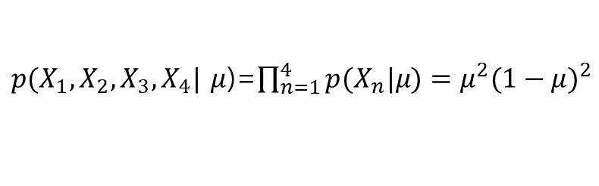
1.Discrete Probability Problem
- Maximum Likelihood Estimation
Determine Unknown Parameter
$X_{1}=\left\{1\right\}$
$X_{2}=\left\{1\right\}$
$X_{3}=\left\{0\right\}$
$X_{4}=\{0\}$
주어진 Data로 부터 결정해야 한다!
Data = {앞면2, 뒷면2}
관측된 Data를 가장 잘 설명 할 수 있는 (= 그 확률을 최대로 하는)
parameter를 선택하면 되고
이 방법을 Maximum Likelihood
Estimation 이라고 한다.
$p(X_{1},X_{2},X_{3},X_{4}|$ $μ$)=$\prod_{n=1}^{4}{p(X_{n}|μ)}=μ^{2}{(1−μ)}^{2}$
앞과 뒤가 동일한 횟수
뒷면만 나오는 동전
앞면만 나오는 동전

Slide 18
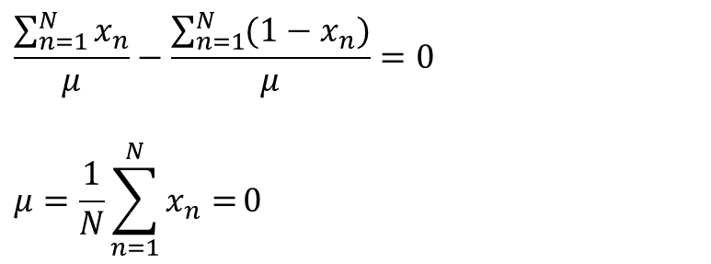
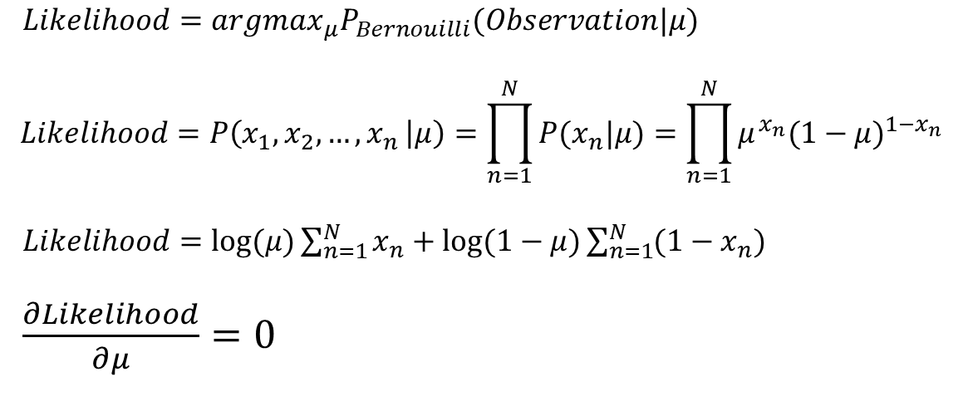
1.Discrete Probability Problem
- Maximum Likelihood Estimation
Find the $μ$ maximizing the likelihood
$Likelihood={argmax}_{μ}P_{Bernouilli}(Observation|μ)$
$$Likelihood=P\left(x_{1},x_{2},{…,x}_{n} | μ\right)=\prod_{n=1}^{N}{P(x_{n}|μ)}=\prod_{n=1}^{N}{μ^{x_{n}}{(1−μ)}^{1−x_{n}}}$$
$Likelihood=log⁡(μ)\sum_{n=1}^{N}{x_{n}+log⁡(1−μ)\sum_{n=1}^{N}{(1−x_{n})}}$
$\frac{∂Likelihood}{∂μ}=0$
$$\frac{\sum_{n=1}^{N}{x_{n}}}{μ}−\frac{\sum_{n=1}^{N}{{(1−x}_{n})}}{μ}=0$$
$$μ=\frac{1}{N}\sum_{n=1}^{N}{x_{n}=}0$$
우리의 직관과 일치!

Slide 19



1.Discrete Probability Problem
- Multi-Bernoulli Distribution -> Multi-Class Classification
$$p\left(x_{1}{,x}_{2},…,x_{k} | μ_{1},μ_{2},…,μ_{k}\right)={μ_{1}}^{x_{1}}{μ_{2}}^{{,x}_{2}}…{μ_{k}}^{x_{k}}$$
Determine !
Random Variable = Input = Interest
주사위의 6면 중 한 면이 나올 확률은?
$$x=1⇒x=\left[1 0 0 0 0 0\right]$$
$$x=2⇒x=[0 1 0 0 0 0]$$
$$p\left(x=2\right)=p\left(\left[0 1 0 0 0 0\right] | μ_{1},μ_{2},μ_{3},μ_{4},μ_{5},μ_{6}\right)=μ_{2}$$
unknown parameter
MLE
one-hot vector
$μ_{k}$=$\frac{n_{k}}{\sum_{k=1}^{6}{n_{k}}}=\frac{n_{k}}{N}$

Slide 20
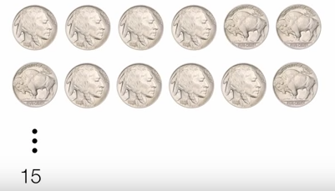


1.Discrete Probability Problem
- Binomial Distribution
우리의 관심(Random Variable)이 동전의 앞면이 몇 번 나올까? 에 있을 경우
$$P\left(x | μ,N\right)=\left(\begin{aligned}N \\ x\end{aligned}\right)μ^{x}{(1−μ)}^{N−x}$$
Random Variable = Input = Interest
동전 앞면이 7번 던져서 3번 나올 확률은?
$$p\left(x=3|μ, 7\right)=\left(\begin{aligned}7 \\ 3\end{aligned}\right)μ^{3}{(1−μ)}^{4}$$

Slide 21


1.Discrete Probability Problem
- Multinomial Distribution
우리의 관심(Random Variable)이 주사위의 한 면이 몇 번 나올까? 에 있을 경우
Random Variable = Input = Interest
주사위의 3이 7번 던져서 3번 나올 확률은? (X)
주사위를 7번 던져서 1이 1번, 2가 1번, 3이 3번, 4가 2번, 5와 6이 0번 나올 확률은?
$$p\left(x=[1 1 3 2 0 0]]|μ, 7\right)=\left(\begin{aligned}7 \\ 1 1 3 2 0 0\end{aligned}\right)μ_{1}^{1}μ_{2}^{1}μ_{3}^{3}μ_{4}^{2}$$

Slide 22
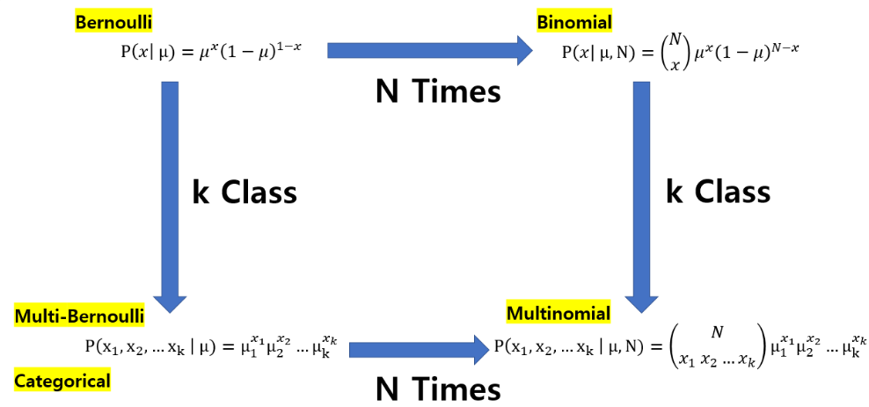
1.Discrete Probability Problem
- Multinomial Distribution

Slide 23
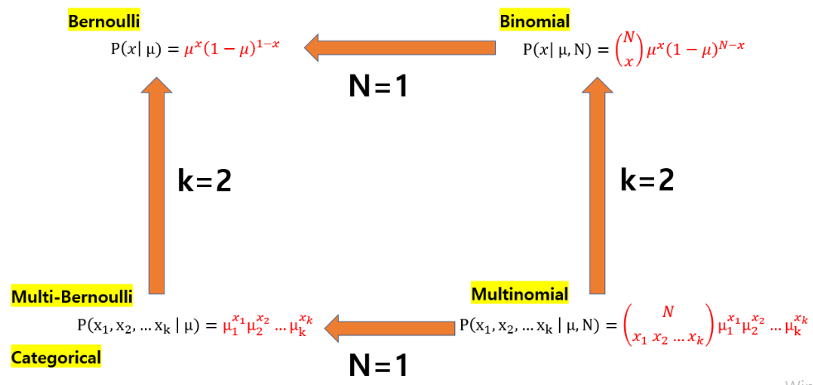
1.Discrete Probability Problem
- Multinomial Distribution

Slide 24
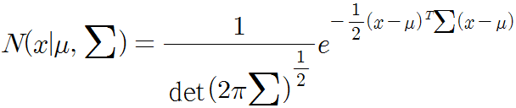

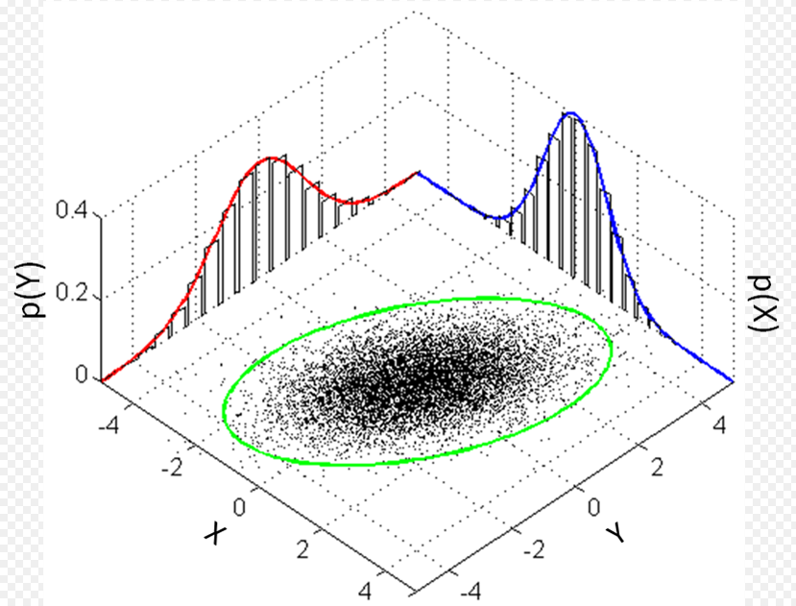
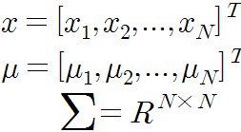
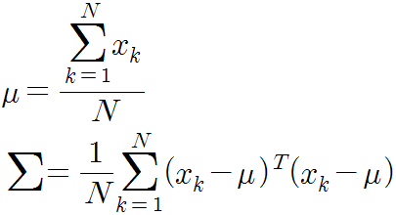
1. Continuous Probability Problem
- Gaussian Distribution
Gaussian Distribution (Continuous Data fitting)
=> 관측된 Data로 부터 진짜 Data의 무한하고 연속적인 분포를 추정
Determine !
unkown parameter
MLE
Covariance Matrix

Slide 25
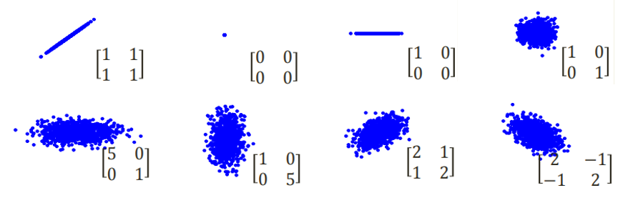
1. Continuous Probability Problem
- Gaussian Distribution
Gaussian Distribution (Continuous Data fitting)
- Covariance Matrix
=> 각 Dimension 사이의 Correlation
1-D일 경우 Variance

Slide 26
2. Data Clustering

Slide 27
2.1 K-means Clustering

Slide 28
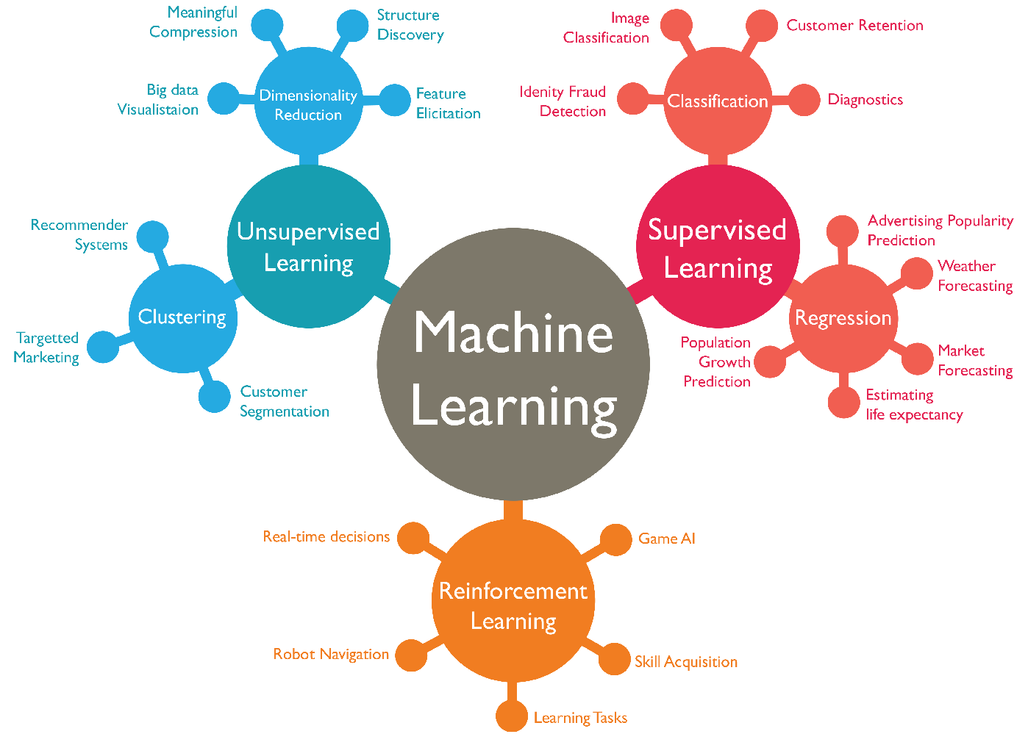
2. Data Clustering

Slide 29
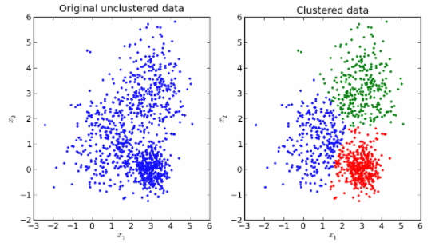
2. Data Clustering
What is Clustering?

Slide 30
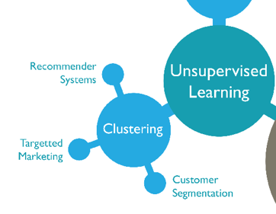

2. Data Clustering
Clustering is unsupervised learning
- cluster 내부의 data들 간의 유사성이 높다.
- cluster 외부의 data들 간의 유사성이 낮다.
유사성의 기준?

Slide 31
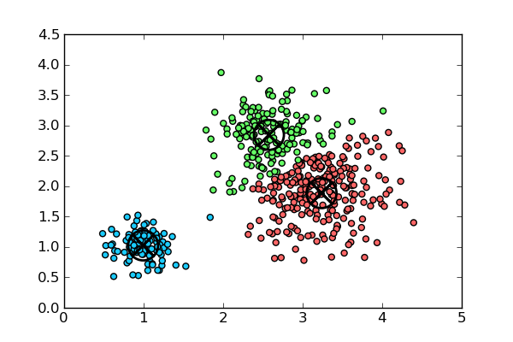
2. Data Clustering
K-means Clustering
유사성은 Data에서 가장 가까운 center point 까지의 거리로 정의
데이터를 각 Cluster에 assign 함으로써 optimal
Iteration operation
K : # of data points
N : # of clusters
Points : data represented
Centroid : center of K

Slide 32
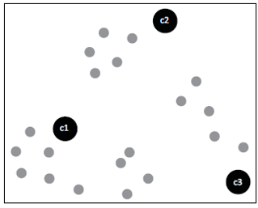
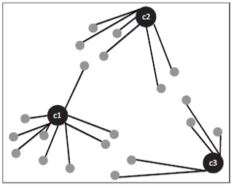
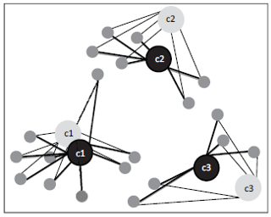
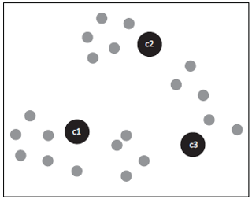
2. Data Clustering
K-means Clustering
데이터를 Euclidean space의 점으로 나타냄
각 Data의 가장 가까운 centroid point에 class를 배정
새로운 Data에 따라 centroid point를 수정
Set K number of centroids
(centroids are chosen randomly)

Slide 33
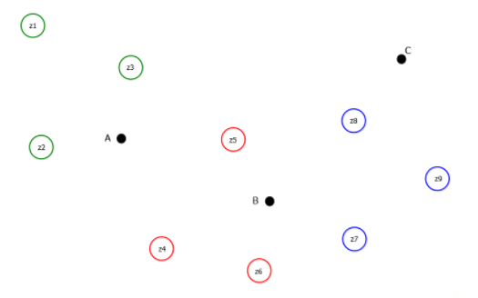
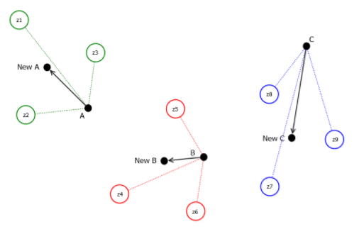





2. Data Clustering
- k-means
Mathematical Expression of K-means
Location of data point
Location of Kth centroid
$$J=\sum_{n=1}^{N}{\sum_{k=1}^{K}{r_{nk}|\left|x_{n}−μ_{k}\right||}}$$
Assignment of data points to clusters
{0,1}
-$r_{nk}$ value -
-${||x_{n}−μ_{k}||}^{2}$ value -
$$k$$
1 | 0 | 0
1 | 0 | 0
0 | 1 | 0
0 | 1 | 0
1 | 0 | 0
0 | 0 | 1
0 | 1 | 0
10 | 20 | 50
15 | 40 | 30
45 | 30 | 50
45 | 30 | 55
20 | 25 | 35
65 | 60 | 40
50 | 30 | 70
$$n$$

Slide 34

2. Data Clustering
- k-means
How do we find the values of $r_{nk}$ , $μ_{k}$ when J is minimized?
$μ_{k}$값을 랜덤으로 선택
$μ_{k}$값을 고정하고 J 를 최소화 하는 $r_{nk}$ 를 찾는다.
업데이트 된 $r_{nk}$ 로 $μ_{k}$ 를 다시 수정한다.
위 과정을 반복한다.
Expectation and Maximization

Slide 35
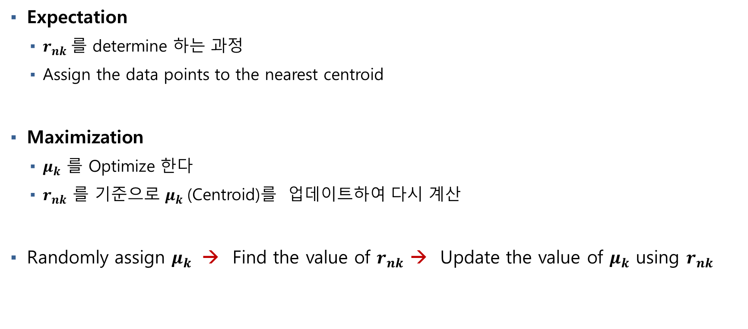
2. Data Clustering
- k-means
Expectation
$r_{nk} 를$ determine 하는 과정
Assign the data points to the nearest centroid
Maximization
$μ_{k}$ 를 Optimize 한다
$r_{nk}$ 를 기준으로 $μ_{k}$(Centroid)를 업데이트하여 다시 계산
Randomly assign $μ_{k}$ → Find the value of $r_{nk}$ → Update the value of $μ_{k}$ using $r_{nk}$
Iteration

Slide 36
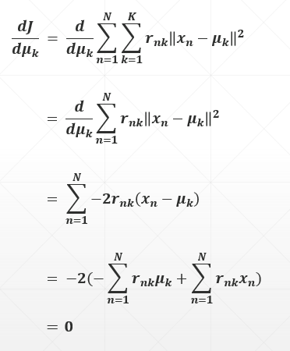
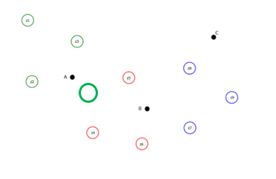
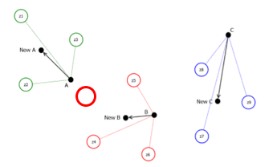


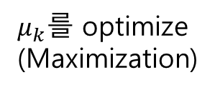

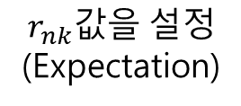
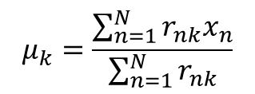
2. Data Clustering
- k-means
Intialization : $μ_{k}를$ random으로 배정
$μ_{k}를$ Maximization 하는 과정
ㅇ
$$r_{nk}값을 설정$$
(Expectation)
$μ_{k}를$ optimize
(Maximization)
ㅇㅊ
$$μ_{k}=\frac{\sum_{n=1}^{N}{r_{nk}x_{n}}}{\sum_{n=1}^{N}{r_{nk}}}$$
$$r_{nk}={argmin}_{k}||x_{n}−μ_{k}||$$

Slide 37
2.2 Gaussian Mixture Model

Slide 38
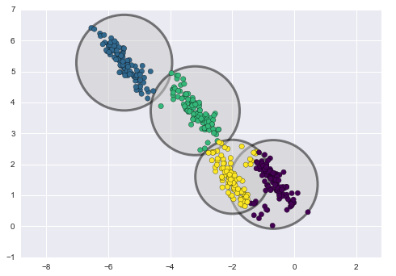
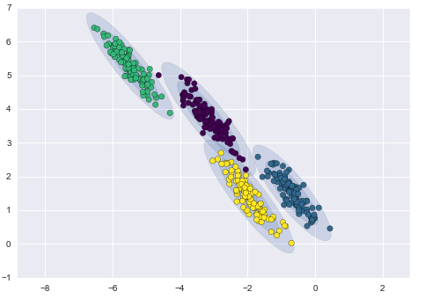
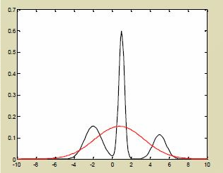
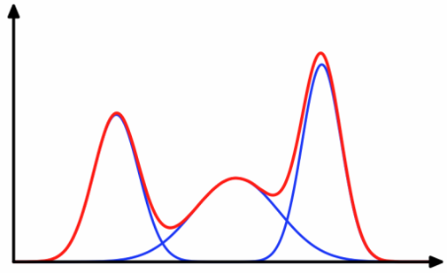
2. Data Clustering
- Gaussian Mixture Model
Challenges in K-means and Gaussian Model
- Euclidian Distance를 통해 data clustering =>Circle Shape
- 어느 clustering에 속하는지? =>Hard Clustering
Gaussian Mixture Model
- k-means의 한계점을 보완
- 어느 clustering에 속할 확률이 얼마인지? => Soft clustering
- but still not determing k

Slide 39

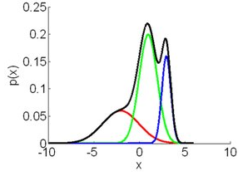
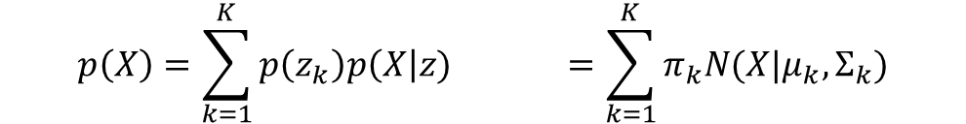


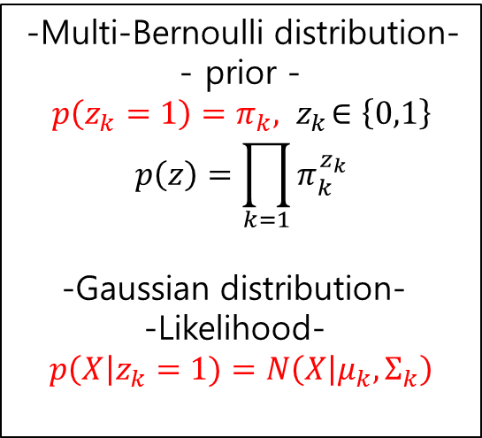

2. Data Clustering
- Gaussian Mixture Model
Multi-Bernoulli distribution
(Weight)
-Multi-Bernoulli distribution-
- prior -
$$p\left(z_{k}=1\right)=π_{k}, { z}_{k}∈\left\{0,1\right\}$$
$$p\left(z\right)=\prod_{k=1}{π_{k}^{z_{k}}}$$
-Gaussian distribution-
-Likelihood-
$$p\left(X\right|z_{k}=1)=N\left(X | μ_{k}, Ʃ_{k}\right)$$
$$p\left(X\right)=\sum_{k=1}^{K}{p\left(z_{k}\right)p\left(X\right|z) =\sum_{k=1}^{K}{π_{k}N(X|μ_{k},Ʃ_{k})}}$$
Gaussian distribution
Kth sub-population
$${ k}_{1}{ k}_{2} k_{3}$$
$$p\left(X\right)=\frac{1}{6}N\left(μ_{1},Ʃ_{1}\right)+\frac{1}{2}N\left(μ_{2},Ʃ_{2}\right)+\frac{1}{3}N\left(μ_{3},Ʃ_{3}\right)$$
$$k$$
사후 확률
$$r{(z}_{nk})=p\left(z_{k}=1 | X_{n}\right)$$
=$\frac{p(z_{k}=1)p(x|z_{k}=1)}{\sum_{j=1}^{k}{p(z_{j}=1)}p(x|z_{j}=1)}$
=$\frac{π_{k}N(X|μ_{k}, Ʃ_{k}) }{\sum_{j=1}^{k}{π_{j}N(X|μ_{j}, Ʃ_{j})}}$
0.5 | 0.3 | 0.2
0.7 | 0.1 | 0.2
0.2 | 0.3 | 0.5
0.1 | 0.7 | 0.2
0.3 | 0.4 | 0.3
0.2 | 0.5 | 0.3
0.4 | 0.3 | 0.3
$$n$$

Slide 40
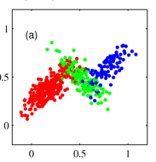
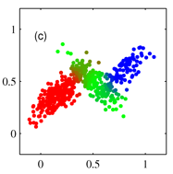





2. Data Clustering
- Gaussian Mixture Model
$$p\left(X\right)=\sum_{k=1}^{K}{p\left(z_{k}\right)p\left(X\right|z)}$$
$$r{(z}_{nk})=p\left(z_{k}=k | X_{n}\right)$$
=$\frac{π_{k}N(X|μ_{k}, Ʃ_{k}) }{\sum_{j=1}^{k}{π_{j}N(X|μ_{j}, Ʃ_{j})}}$
$$p\left(X,z_{k}\right)=p\left(z_{k}\right)p\left(X\right|z)$$
$$k$$
0.5 | 0.3 | 0.2
0.7 | 0.1 | 0.2
0.2 | 0.3 | 0.5
0.1 | 0.7 | 0.2
0.3 | 0.4 | 0.3
0.2 | 0.5 | 0.3
0.4 | 0.3 | 0.3
$$n$$

Slide 41

2. Data Clustering
- Gaussian Mixture Model
Expectation
${r(z}_{nk}) 를$ determine 하는 과정 = 모든 Data의 각 Cluster에 들어갈 확률 계산
각 클러스터에 들어갈 확률을 계산
Maximization
$π_{k}{, μ}_{k}, Ʃ_{k}$를 업데이트하여 다시 계산
Weight와 Gaussian parameter를 구함
Randomly assign${ π}_{k}$. $μ_{k}, Ʃ_{k}$→ Find the value of ${r(z}_{nk})$→ Update the value of${ π}_{k}$. $μ_{k}, Ʃ_{k}$ using $r_{nk}$
Iteration

Slide 42









2. Data Clustering
- Gaussian Mixture Model
Intialization :$π_{k}$, $μ_{k}, Ʃ_{k}를$ random으로 배정
${ π}_{k}\text{. }μ_{k}, Ʃ_{k}를$ optimize
(Maximization)
${ π}_{k}\text{. }μ_{k}, Ʃ_{k}를$ Maximization 하는 방법
MLE는 항상 모든 관측 데이터 사용
$$π_{k}=\frac{\sum_{n=1}^{N}{{r(z}_{nk}) }}{N}$$
ㅇ
$p\left(X | π,μ,∑ \right)$=$\prod_{n=1}^{N}{\sum_{k=1}^{K}{π_{k}N(X|μ_{k}, Ʃ_{k})}}의$
식에서 log를 적용한 후
$$\frac{∂ log⁡(p\left(X | π,μ,Ʃ\right))}{{∂ μ}_{k}}=0$$
$$\frac{∂ log⁡(p\left(X | π,μ,Ʃ\right))}{{∂ Ʃ}_{k}}=0$$
$$\frac{∂ (\log\left(p\left(X | π,μ,Ʃ\right)\right)+\text{λ}\text{(}\sum_{k=1}^{K}{π_{k}−1}))}{∂ π_{k}}=0$$
을 만족하는 $π_{k}{, μ}_{k}, Ʃ_{k}$를 찾으면 된다/
$${r(z}_{nk}) 값을 설정$$
(Expectation)
ㅇㅊ
$${r(z}_{nk})=\frac{π_{k}N(X|μ_{k}, Ʃ_{k}) }{\sum_{j=1}^{k}{π_{j}N(X|μ_{j}, Ʃ_{j})}}$$
$$μ_{k}=\frac{\sum_{n=1}^{N}{{r(z}_{nk})X_{n}}}{\sum_{n=1}^{N}{{r(z}_{nk})}}$$
$$Ʃ_{k}=\frac{\sum_{n=1}^{N}{{r(z}_{nk})(X_{n}−μ_{k}){(X_{n}−μ_{k})}^{T}}}{\sum_{n=1}^{N}{{r(z}_{nk})}}$$

Slide 43


2. Data Clustering
- Gaussian Mixture Model
임의의 값으로 $μ_{k}, Ʃ_{k}$을 초기화
그림에서와 같이 $π_{k}$은 균일하
게 초기화 됨
(b) 초기 파라미터를 이용하여
${r(z}_{nk})\left(사후확률\right)을구한다.$
$(c) {r(z}_{nk})\left(사후확률\right)을$ 이용하여
${ π}_{k}\text{. }μ_{k}, Ʃ_{k}$을 다시 optimizing
한다.
(d)~(f) 수렴조건에 만족할 때 까지
반복

Slide 44
3. Python Codes

Slide 45








3. Data Clustering Python Code
- K-means
필요 라이브러리들..
Blob 형태의 데이터 분포 형성
K-means 적용
시각화

Slide 46


3. Data Clustering Python Code
- Limitation of K-means
Sensitive to starting guess
시작점에 따라 local minimum
에 도달하여, 좋지 않는 성능을
낼 수 있다.
Gaussian Mixture Model
의 적절한 초기값을 설정할 때
K-means를 사용하는 경우가
많다 . (Gaussian 분포는 중심보다
멀어지면 확률이 급격히 작아지기
때문에 몰린 곳으로 이동할 확률이
높다.)
(k-means는 다른 clustering 보다 상대적으로
가깝기만 하면 되기 때문)
- Local Minimum -
- Global Minimum -

Slide 47



3. Data Clustering Python Code
- Limitation of K-means
반달 형태의 데이터 분포 형성
=> Circle 형태로 영역을 clustering
복잡한 형태의 boundary가 요구될 시
원하는 형태로 clustering이 되지 않는다.
적절한 Class 개수 선언 필요
K-means는 Class 개수를 학습할 수 없으므로

Slide 48







3. Data Clustering Python Code
- Gaussian Mixture Model
필요 라이브러리들..
Blob 형태의 데이터 분포 형성
GMM 적용
각 Class 에 들어갈 확률을 크기로 표현

Slide 49


3. Data Clustering Python Code
- Gaussian Mixture Model
GMM은 데이터의 분포도 고려한다!

Slide 50


3. Data Clustering Python Code
- Gaussian Mixture Model
GMM은 Clustering뿐만 아니라 어떤 복잡한 Data를 확률 모델로 Fitting하기에도 유용하다
하나의 확률 분포로서 기능! (Single Gaussian으로는 설명되지 않는 데이터가 너무 많다)
결국엔 확률 분포
Sampling을 통해 추가적인 Data 생성 가능 -> Generative Model

Slide 51
Thank you

